Slide 1
F1 Insight API
Historical Formula 1 Data API with CRUD, Analytics, Authentication, Testing, and Deployment
Core CRUD
Analytics
Auth
Deployment
COMP3011 Web Services and Web Data
[Zhenshuo Wu] | [201757147]
https://github.com/ZhenshuoWu/year3_web_cw1
f1-insight-api.onrender.com/docs
Notes:
大家好，今天我将向大家介绍我的项目——F1 Insight API。这是一个基于历史一级方程式赛车数据构建的Web API，它不仅实现了基础的增删改查功能，还集成了数据分析、用户认证、全面测试和云端部署等高级特性。这个项目是为COMP3011 Web服务与Web数据课程设计的。大家可以在屏幕上看到我的姓名、学号，以及项目的GitHub仓库链接和在线API文档地址。

Slide 2
Project Aim and Motivation
Project Aim
Beyond Basics
Build a database-driven web API using historical Formula 1 data
Go beyond basic CRUD by providing analytical and advanced analytical endpoints
Security Controls
Full Delivery
Use authentication and role-based access control for protected operations
Deliver a system that is runnable locally, testable, documented, and deployed
Domain Choice: F1 Data Analysis
Chosen domain: F1 data is highly relational and well suited to SQL-based analysis
Notes:
本项目的核心目标是构建一个功能完善的Web API。首先，它必须是数据库驱动的，利用丰富的F1历史数据。其次，我希望它能超越简单的增删改查，提供有价值的分析功能。安全方面，通过认证和角色控制来确保数据操作的安全性。最终，交付一个完整的系统，包括本地运行、测试、文档和部署。选择F1数据是因为其高度结构化和关联性，非常适合进行复杂的SQL分析。

Slide 3
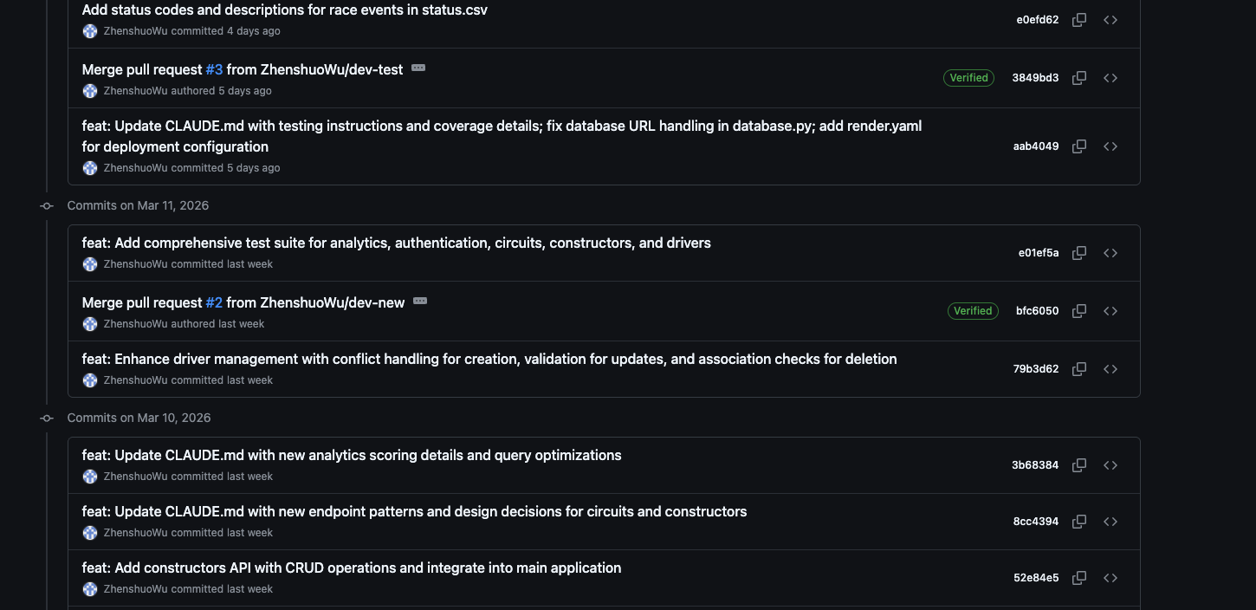
Version Control and Deliverables
GitHub Repository
Deliverables
Public GitHub repository
API documentation PDF & OpenAPI spec
Technical report
Presentation slides
Live deployment on Render
Public GitHub repository with visible commit history and iterative development process.
Notes:
在版本控制方面，我们的项目代码完全托管在公共的GitHub仓库中，所有的提交历史都是公开可见的，这体现了我们迭代式的开发过程。
关于交付成果，我们提供了完整的包，包括GitHub仓库、API文档PDF和OpenAPI规范、技术报告、演示文稿以及部署在Render上的在线服务，确保了项目的完整性和可访问性。

Slide 4
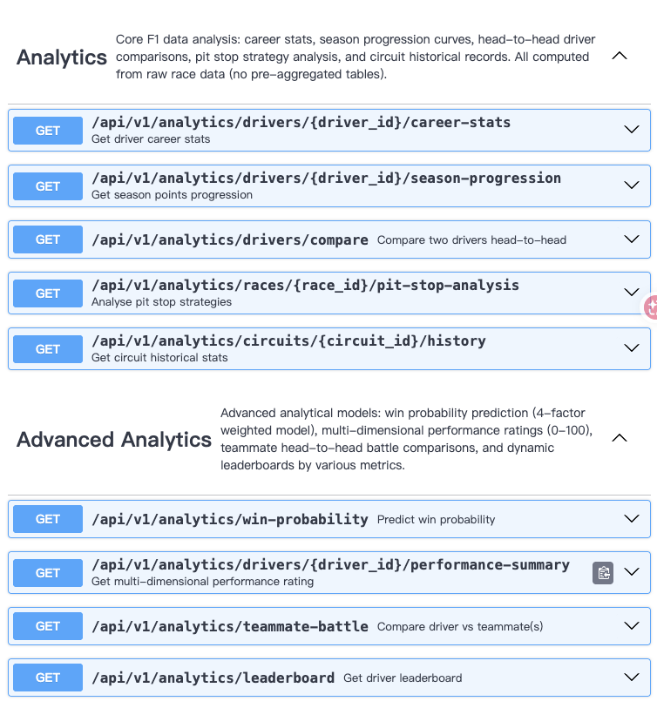
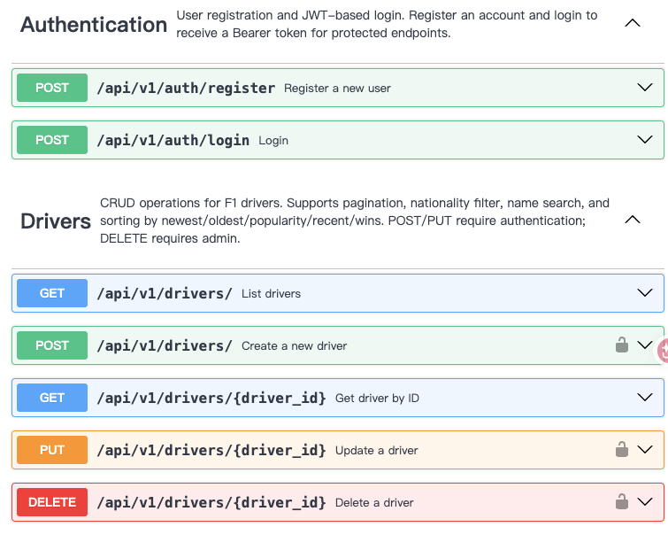
API Documentation Overview
Documentation Highlights
Authentication endpoints for registration and login
Full CRUD groups for core resources
Analytics and advanced analytics endpoint groups
Request/response schemas and error codes documented in expanded views
Accessible at /docs endpoint | Auto-generated with OpenAPI Spec
Notes:
我们的API提供了全面且易于理解的文档。通过Swagger UI，用户可以直观地看到所有可用的端点，包括认证、核心资源的CRUD操作以及分析功能。每个端点都详细记录了请求和响应的结构、参数以及可能的错误代码，极大地降低了集成和使用的门槛。

Slide 5
System Architecture
Core Framework (FastAPI)
Routing Management (Routers)
Data Validation (Pydantic)
FastAPI used as the main web framework
Routers handle endpoint definitions and request flow
Pydantic schemas validate request and response data
Authentication (JWT)
Data Access (SQLAlchemy)
Database (PostgreSQL)
JWT-based authentication is implemented through dependencies
SQLAlchemy provides ORM-based database access
PostgreSQL is used for development and deployment
Data Import (CSV Script)
Historical F1 data is imported through a dedicated CSV import script
Notes:
这是系统的整体架构。我选用了FastAPI作为核心框架，它高效且易于开发。整个API通过Routers进行模块化管理，Pydantic负责数据校验。身份验证采用JWT机制，并通过依赖注入实现。数据访问层由SQLAlchemy ORM提供支持，数据库选用PostgreSQL。最后，历史数据通过一个专门的脚本从CSV文件导入到数据库中。

Slide 6
Database and API Design
Database Schema Overview
API Endpoint Grouping
Core Structure
Authentication
10 imported F1 tables plus 1 users table for authentication.
Editable Entities (CRUD)
Drivers
Core editable entities: drivers, circuits, constructors.
Circuits
Constructors
Analytics Support
Supporting analytical entities: races, results, qualifying, pit_stops, lap_times.
Analytics & Advanced Analytics
Notes:
在数据库设计上，系统包含了10个核心的F1数据表和1个用户表。其中，车手、赛道和车队是允许用户进行创建、更新等操作的核心实体。而比赛、成绩等数据则主要用于分析。整个API被划分为六个逻辑分组，包括认证、三个核心实体的管理，以及分析和高级分析模块，这样的设计使得API结构清晰，易于理解和使用。

Slide 7
Key Features Beyond Basic CRUD
Full CRUD
JWT Auth
Admin Control
Full CRUD for drivers, circuits, and constructors
JWT authentication for create and update operations
Admin-only deletion for safer access control
Multi-dim Sort
Analytics
Advanced Insights
Multi-dimensional sorting on list endpoints
Analytics for career stats, season progression, pit stop analysis, and circuit history
Advanced analytics for win probability, performance summary, teammate comparison, and leaderboard generation
Notes:
除了基础的CRUD功能，本项目还实现了许多高级特性。所有创建和更新操作都需要JWT认证，而删除操作则仅限管理员执行，这大大增强了系统的安全性。列表接口支持多种维度的排序，方便用户查找数据。更重要的是，系统提供了丰富的分析和高级分析端点，涵盖了从职业生涯统计到获胜概率预测等多个方面，为用户提供了深度的数据洞察。

Slide 8
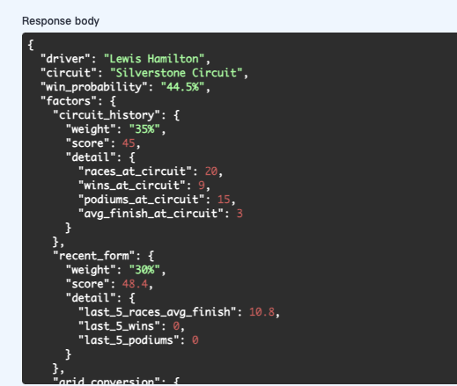
Example API Response
Real response from the deployed API
Demonstrates advanced analytics beyond CRUD
Combines multiple historical factors into a structured result
Data visualization reflects real-time processing capabilities of the backend engine
Notes:
这是一个来自已部署API的真实响应示例，它展示了我们高级分析功能的实际效果。这个响应不仅仅是简单的数据返回，而是综合了车手在特定赛道的历史表现、近期状态等多个维度的历史数据，最终生成一个结构化的、富有洞察力的结果，充分体现了本项目超越基础CRUD操作的价值。

Slide 9
Testing and Reliability
Integration Tests
66 integration tests implemented with pytest.
Test coverage includes:
Authentication and JWT validation
Real HTTP Simulation
FastAPI TestClient used to test real HTTP behaviour.
CRUD behaviour verification
Role-based access control (RBAC)
Analytics endpoints validation
Isolated Environment
SQLite in-memory database for isolated execution.
Failure cases (404, 401, 403, 409)
Dependency Override
Dependency override separates tests from production.
Comprehensive error handling ensures system stability under edge conditions.
Notes:
为了保证系统的可靠性，我编写了全面的测试。总共实现了66个集成测试，使用pytest和FastAPI的TestClient来模拟真实的请求。测试使用独立的SQLite内存数据库，确保了测试的隔离性。测试覆盖了认证、CRUD操作、权限控制、分析功能以及各种异常情况的处理，这使得系统在部署后更加稳定和可靠。

Slide 10
Deployment and Technical Challenges
Successfully deployed (Render)
Public API Access
Successfully deployed on Render with managed PostgreSQL
Public deployment available through live API documentation
Main Challenges
Solutions
Import-time database initialisation affected tests
SQLite and PostgreSQL behave differently in some cases
Render commands had to be updated after repository restructuring
These issues were resolved through testing, configuration updates, and refactoring
Summary:By iterating on tests, updating configurations, and refactoring code, we successfully overcame all obstacles to ensure a smooth transition from development to production.
Notes:
项目已经成功部署在Render平台，并且可以通过在线文档进行访问。在部署过程中，我遇到了一些技术挑战，比如数据库初始化对测试的影响、不同数据库之间的行为差异、部署命令的更新以及文档格式的转换。通过不断的测试、调整配置和代码重构，这些问题都得到了妥善解决，确保了最终部署的顺利完成。

Slide 11
Reflection and Future Work
Summary
The project satisfies the coursework requirements and extends beyond minimum CRUD. Strongest improvements came from testing, deployment, and analytics design.
Limitations
No migration workflow, limited tests for some advanced analytics
No caching for expensive aggregation queries, business logic is still mainly in router modules
Future Work
Add service layer separation, introduce Alembic migrations
Improve analytics test depth, add caching and live data integration
Notes:
最后，对项目进行总结和展望。该项目不仅满足了课程的基本要求，还在测试、部署和分析功能上进行了拓展。当然，它也存在一些局限性，比如缺乏数据库迁移、部分测试覆盖不足、没有缓存机制以及业务逻辑的分层不够清晰。未来，我计划引入服务层来优化代码结构，使用Alembic管理数据库迁移，增强测试，并考虑加入缓存和实时数据集成等功能，进一步完善这个API。谢谢大家！

